Slide 1

Ребята каждый новый день надо начинать с хорошим настроением. Давайте встанем в круг возьмемся за руки, закроем глаза и передадим через ладошки тепло, которое живет в наем сердце. Давайте пожелаем друг другу доброе утро.Как тепло звучит слово друзья .друзья это те люди которые помогают друг другу, которым хорошо вместе вы все в группе друзья,И я ваш друг

Slide 2

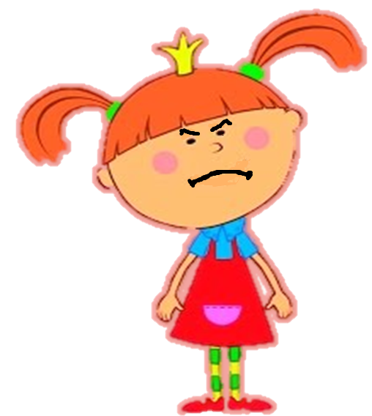

Slide 3
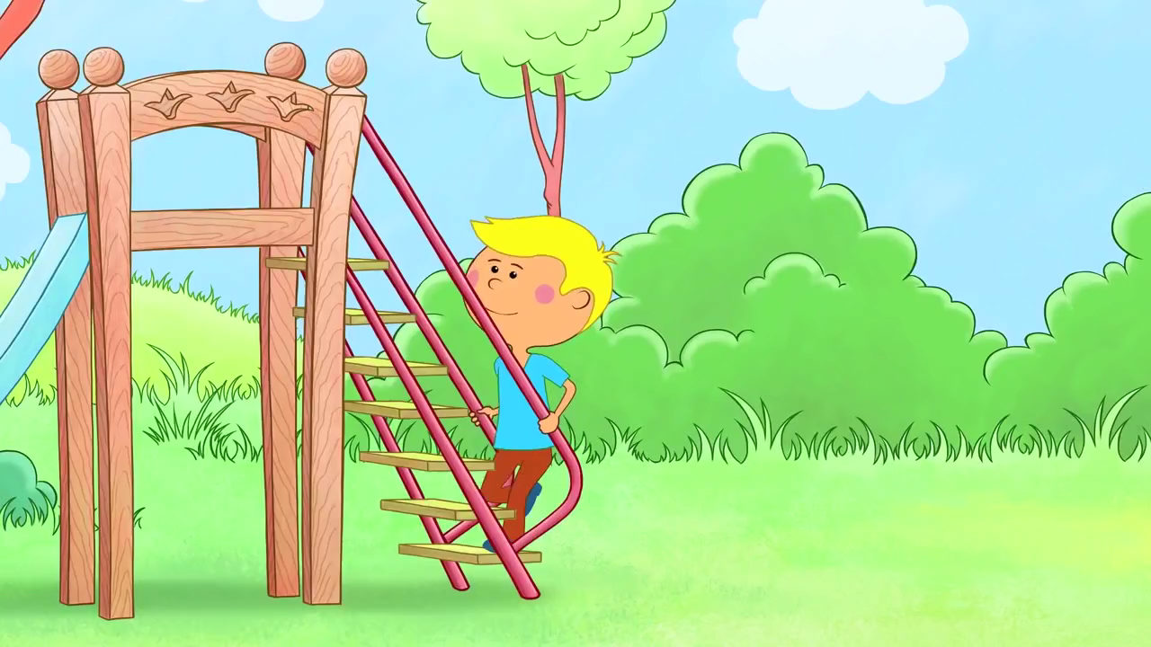

Slide 5

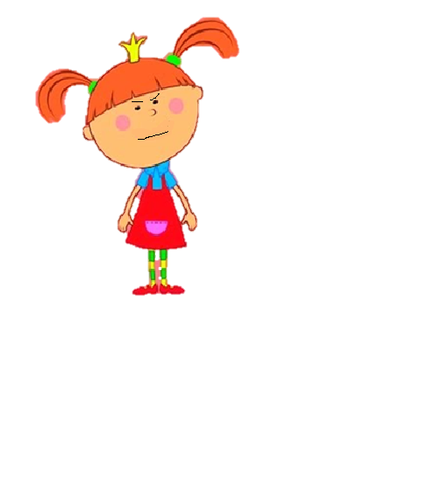

Slide 6
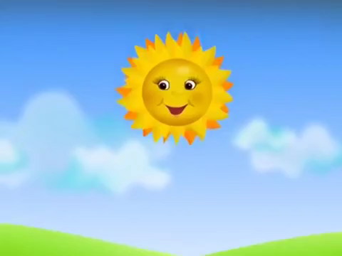

Slide 7
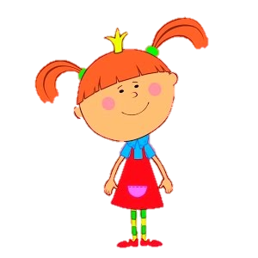

Slide 8
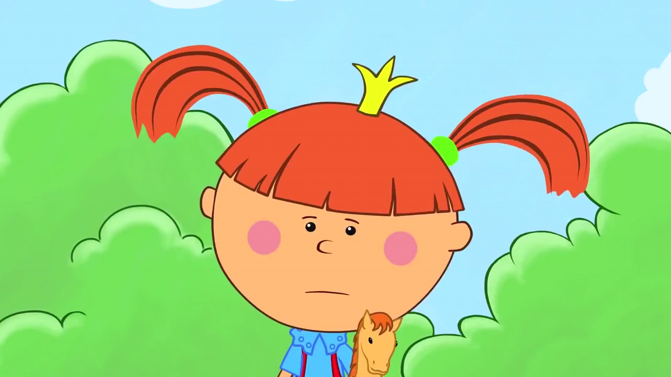

Slide 9
